Slide 1





Age Detection
Определение возраста по изображениям лиц

Slide 2




Введение:
Проект направлен на разработку и обучение моделей для определения возраста по изображениям лиц.
.
Задачи проекта:
.
Анализ данных (выявление пропусков, выбросов, проверка балансировки)
Обучение четырех моделей, включая нейронные сети
Оптимизация и сравнение моделей

Slide 3

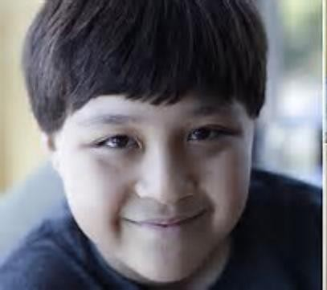
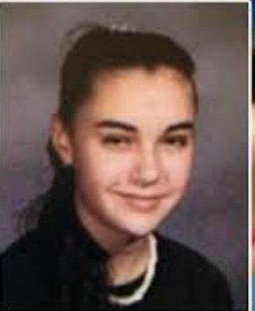
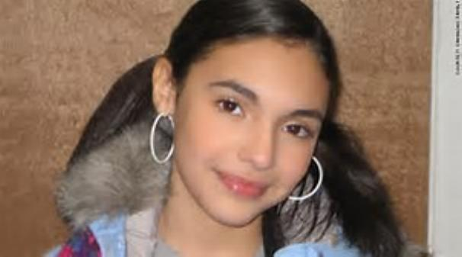
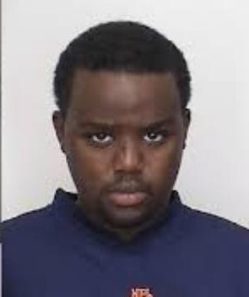
Данные:
Набор данных включает более 10000 изображений лиц разного возраста
Каждое изображение имеет аннотацию с возрастом, указанным в годах.
Данные сгруппированы по возрастным категориям
Файлы предоставлены в стандартных форматах изображений (JPEG/PNG)

Slide 4
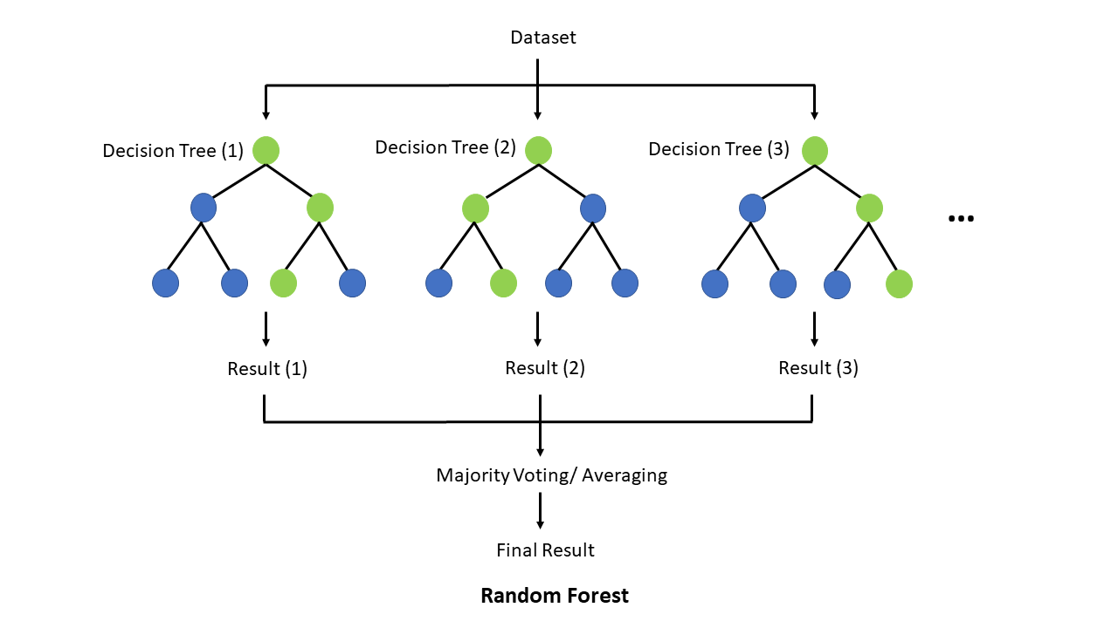
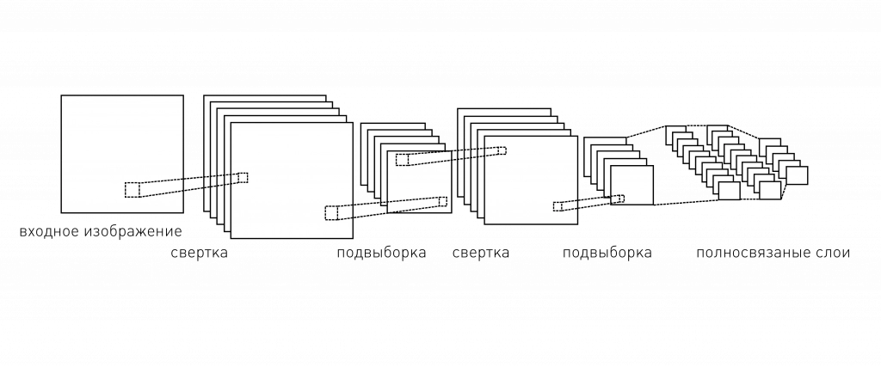
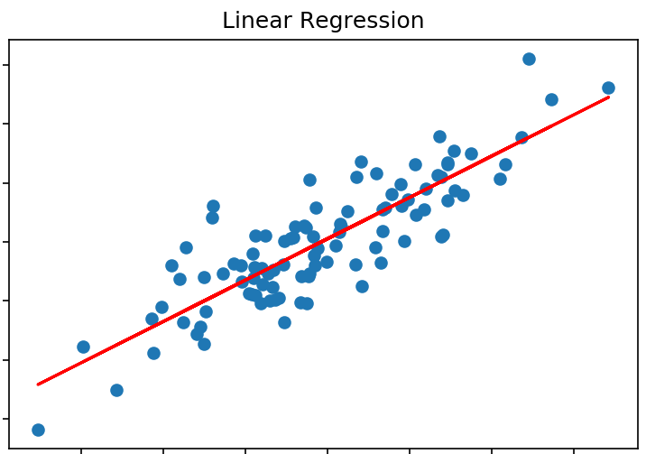
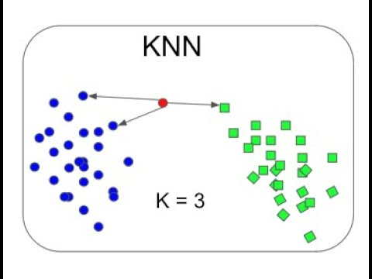
Выбор моделей:
Случайный лес (Random Forest)
Используемые модели машинного обучения:
Сверточная нейронная сеть (CNN)
Метод k ближайших соседей (KNN)
Линейная регрессия (LR)

Slide 5
CNN:
В программе для CNN используется функция потерь “categorical_crossentropy”
Точность модели: 84%
Метрики качества:
Train MSE: 0.425207
Train R²: 0.492311
Вывод:
Положительные показатели R² указывают на качественное обобщение.
Постепенный рост точности в процессе обучения.
Хороший баланс между обучающей, валидационной и тестовой выборками.

Slide 6
Random Forest:
Точность модели: 99%
Метрики качества:
Train MSE: 0.000100
Train R²: 0.999880
Очень низкий показатель ошибки на обучающей выборке.
Явные признаки переобучения
Вывод:
Модель эффективна только на обучающих данных
Плохая генерализация на новых данных
Не рекомендуется для практического применения

Slide 7
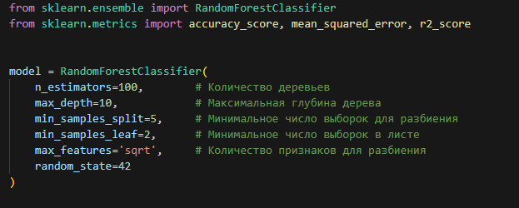
Random Forest(обновленный):

Slide 8
Random Forest (Обновленный):
Точность модели: 83%
Метрики качества:
Train MSE: 0.373254
Train R²: 0.554034
Очень низкий показатель ошибки на обучающей выборке.
Отрицательные показатели R² на валидационной и тестовой выборках
Явные признаки переобучения

Slide 9
Linear Regression:
Точность модели: 43%
Метрики качества:
Train MSE: 0.523001
Train R²: 0.375548
Низкая точность определения возраста
Крайне плохие показатели на валидационной и тестовой выборках
Вывод:
Линейная модель не подходит для задачи определения возраста
Не способна уловить сложные нелинейные зависимости
Наименее эффективная модель в исследовании

Slide 10
KNN:
Точность модели: 66%
Метрики качества:
Train MSE: 0.000314
Train R²: 0.999625
Очень низкий показатель ошибки на обучающей выборке.
Явные признаки сильно переобученной модели
Вывод:
Модель эффективна только на обучающих данных
Плохая генерализация на новых данных
Не рекомендуется для практического применения

Slide 11
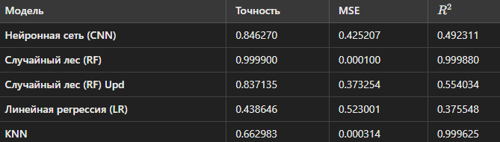
Анализ результатов:
Вывод:
Нейронная сеть (CNN): Хороший баланс точности (84.6%) и обобщающей способности, подходит для практического применения.
Случайный лес (RF): Переобученная модель, не рекомендуется для использования.
Случайный лес (RF Upd): Сбалансированная точность (83.7%), лучше подходит для реальных задач.
Линейная регрессия (LR): Низкая точность (43.8%), не подходит для задачи.
KNN: Умеренная точность (66.3%), склонен к запоминанию, требует доработки.

Slide 12
Конец

